Slide 1


강 규 남 연구원

Slide 2
numpy
matplotlib
pandas
수업
진행방향

Slide 3

데이터 시각화란?
광범위하게 분산된 방대한 양의 자료를 한눈에 볼 수 있도록 도표나 차트 등으로 정리하는 것
시각화를 통해 데이터의 특징을 쉽게 파악 가능
분석 결과를 상대방에게 효과적으로 전달 가능

Slide 4
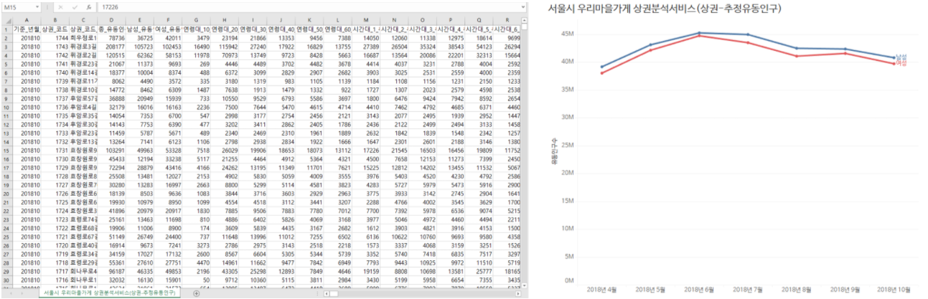
데이터 시각화란?

Slide 5
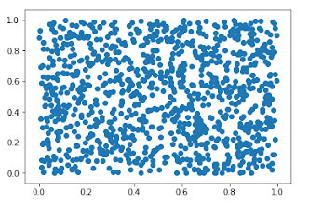
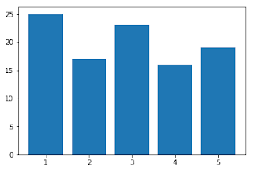
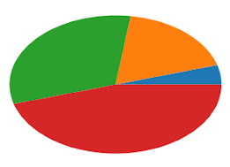
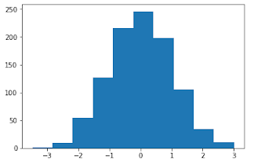
Matplotlib 라이브러리
그래프를 표시해주는 라이브러리
scatter
bar
pie
histogram

Slide 6
Matplotlib 라이브러리
그래프를 표시해주는 라이브러리
 | pyplot | pylab
기능 | 시각화 | 시각화 + numpy
특징 | 비대화형 (간단한 정보만 입력해서 플롯이 된다.) | 대화형 (비교적 많은 정보를 입력해 플롯을 요구한다.)

Slide 7

Matplotlib 라이브러리
모듈(라이브러리) 사용하기
matplotlib모듈(라이브러리)에서 pyplot을 import하고
앞으로 plt라는 이름으로 부르겠다.

Slide 8
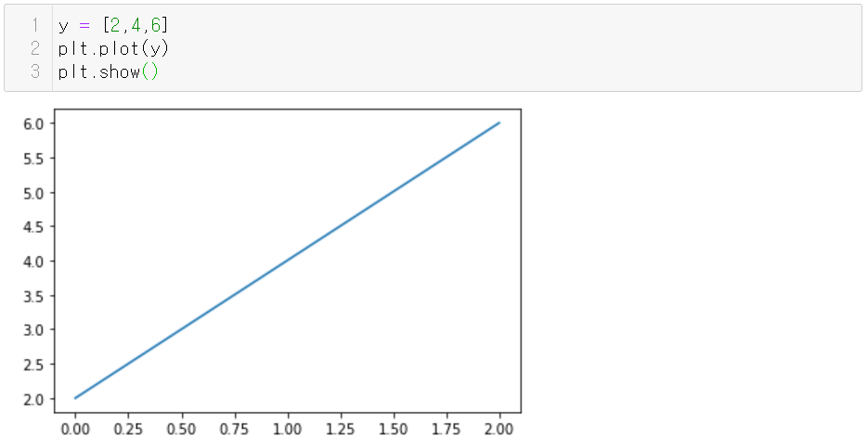
Matplotlib 라이브러리
Line Plot그리기

Slide 9
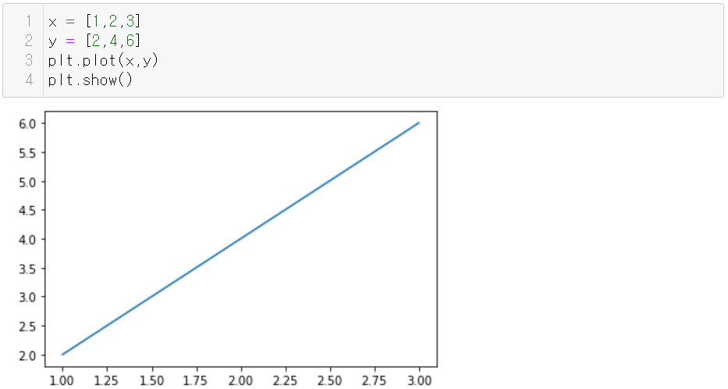
Matplotlib 라이브러리
Line Plot그리기

Slide 10
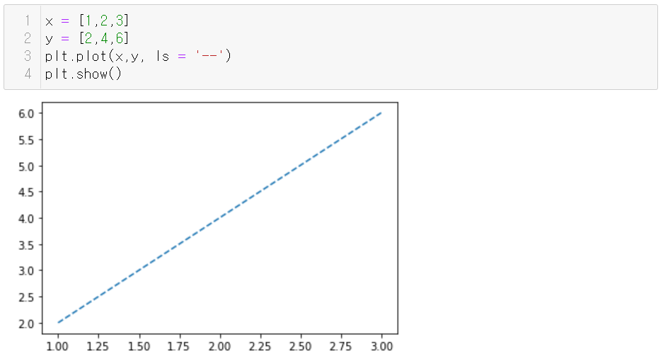
Matplotlib 라이브러리
Line style 설정하기

Slide 11
Matplotlib 라이브러리
Line style 설정하기
Character | Description
‘ - ’ | Solid line style
‘ -- ’ | Dashed line style
‘ -. ’ | Dash-dot lint style
‘ : ’ | Dotted line style

Slide 12
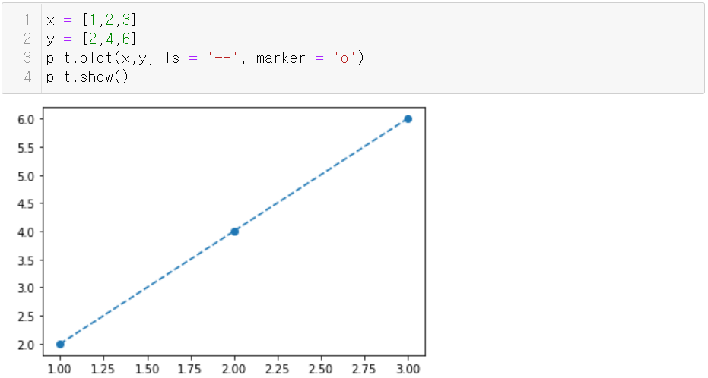
Matplotlib 라이브러리
Marker 찍기

Slide 13
Matplotlib 라이브러리
Marker 종류
Character | Description | Character | Description
‘ . ’ | Point marker | ‘ 1 ’ | Tri_down marker
‘ o ’ | Circle marker | ‘ 2 ’ | Tri_up marker
‘ v ’ | Triangle_down marker | ‘ 3 ’ | Tri_left marker
‘ ^ ’ | Triangle_up marker | ‘ 4 ’ | Tri_right marker
‘ < ‘ | Triangle_left marker | ‘ * ‘ | Star marker
‘ > ‘ | Triangle_right marker | ‘ h ‘, ‘ H ’ | Hexagon1,2 marker
‘ s ‘ | Square marker | ‘ + ‘ | Plus marker
‘ p ‘ | Pentagon marker | ‘ D ‘ | Diamond marker
‘ | ‘ | Vline marker | ‘ _ ‘ | Hline marker

Slide 14
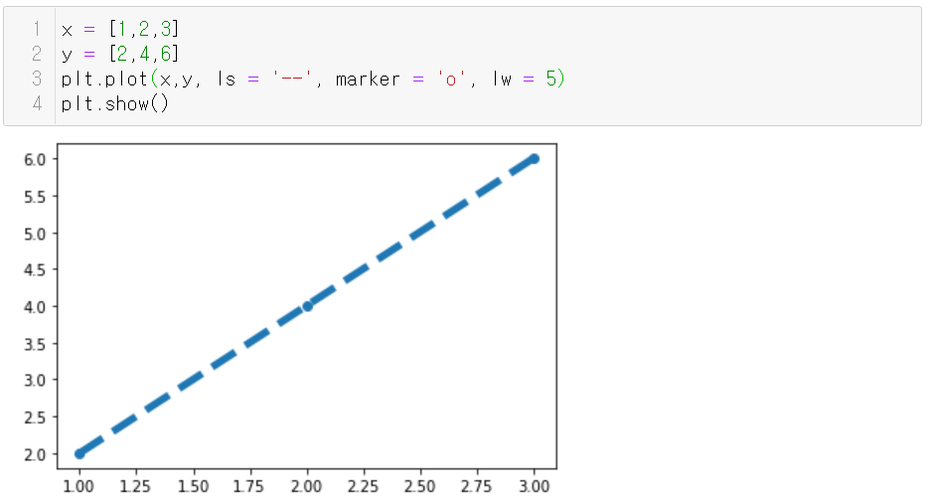
Matplotlib 라이브러리
Line width

Slide 15
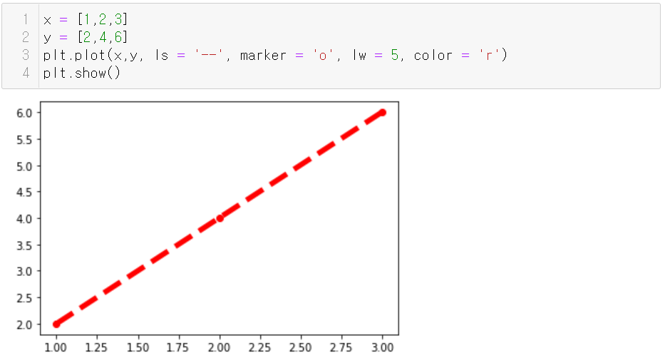
Matplotlib 라이브러리
Line color

Slide 16
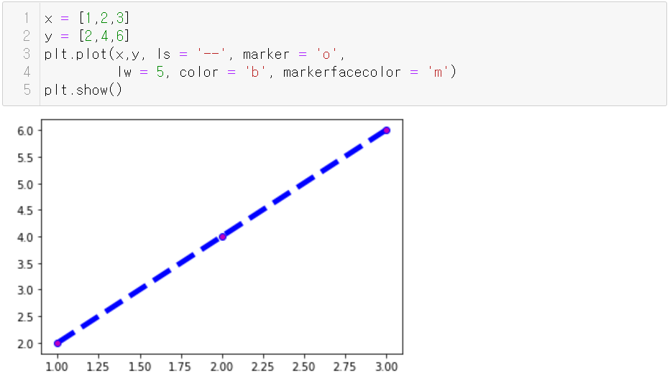
Matplotlib 라이브러리
Marker color

Slide 17
Matplotlib 라이브러리
Line color 종류
Character | Color | Character | Color
‘ b ’ | Blue | ‘ m ‘ | Magenta
‘ g ’ | Green | ‘ y ‘ | yellow
‘ r ‘ | Red | ‘ k ‘ | Black
‘ c ‘ | cyan | ‘ w ‘ | white

Slide 18
Matplotlib 라이브러리
그 외 스타일 옵션들
스타일옵션종류 | 마커 종류정의 | 약자
color | 선 색깔 | c
linewidth | 선 굵기 | lw
linestyle | 선 스타일 | ls
marker | 마커 종류
markersize | 마커 크기 | ms
markeredgecolor | 마커 선 색깔 | mec
markeredgewidth | 마커 선 굵기 | mew
markerfacecolor | 마커 내부 색깔 | mfc

Slide 19
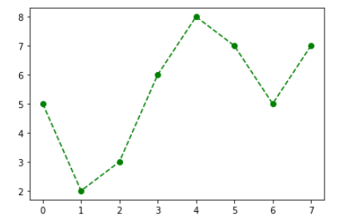
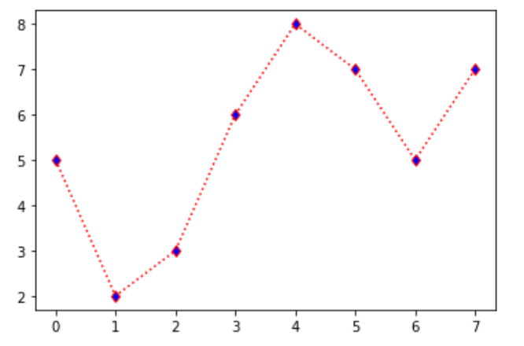
Matplotlib 라이브러리
연습문제
x = np.arange(8)
y = [5,2,3,6,8,7,5,7]

Slide 20
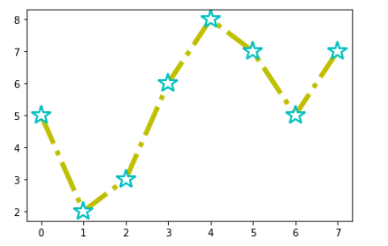
Matplotlib 라이브러리
연습문제
x = np.arange(8)
y = [5,2,3,6,8,7,5,7]

Slide 21
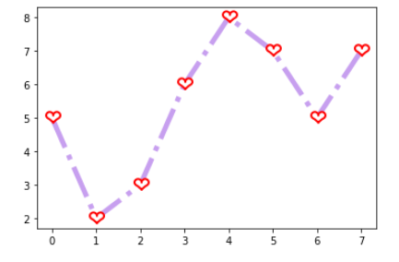
Matplotlib 라이브러리
연습문제
x = np.arange(8)
y = [5,2,3,6,8,7,5,7]

Slide 22
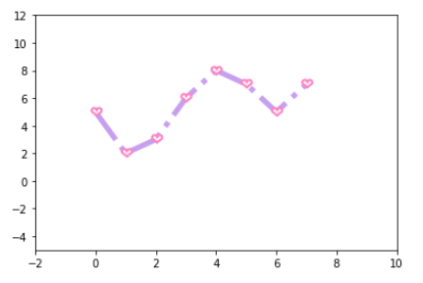
Matplotlib 라이브러리
그림 범위 지정
plt.xlim(-2,10)
plt.ylim(-5,12)

Slide 23
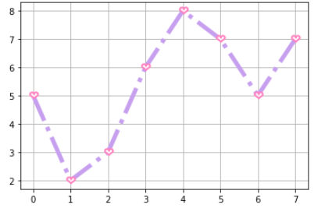
Matplotlib 라이브러리
그리드 그리기
plt.grid()

Slide 24
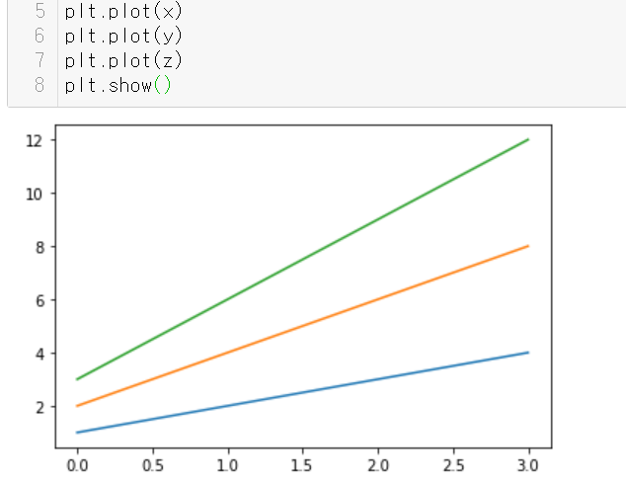
Matplotlib 라이브러리
여러 개 plot그리기
x = [1,2,3,4]
y = [2,4,6,8]
z= [3,6,9,12]

Slide 25
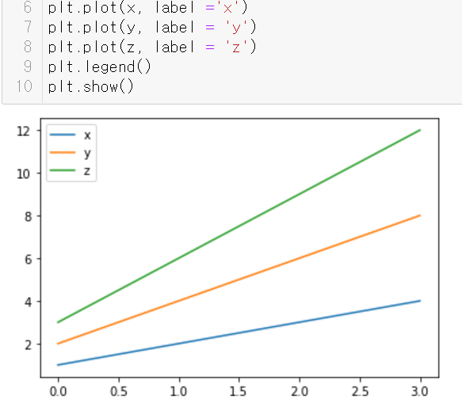
Matplotlib 라이브러리
범례 표시

Slide 26
Matplotlib 라이브러리
차트 옵션
plot 옵션 | 정의
xlim, ylim | x 축 범위, y축 범위
grid | 격자눈금
legend | 범례
xlabel, ylabel | x축 타이틀, y축 타이틀
title | 그래프 제목
xticks, yticks | x축 눈금 조정, y축 눈금 조정

Slide 27
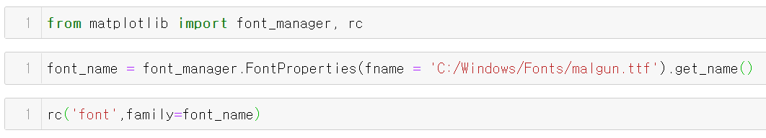
Matplotlib 라이브러리
차트에서 한글 보이게 하기

Slide 28
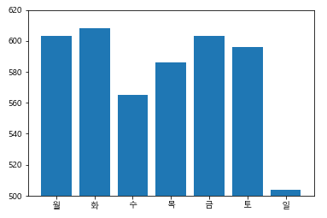
Matplotlib 라이브러리
연습문제
전국 사망교통사고 2017을 시각화 해보자.
(요일 별 사망교통사고 시각화)

Slide 29
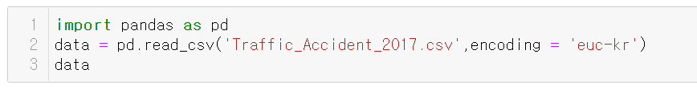
Matplotlib 라이브러리
1. 데이터 로드하기

Slide 30
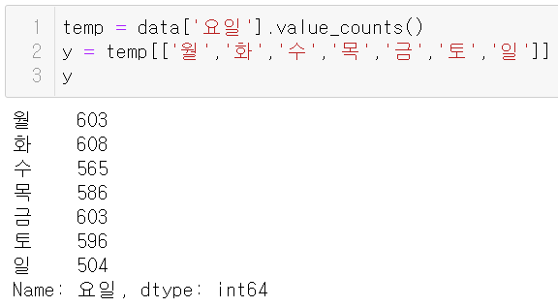
Matplotlib 라이브러리
2. 요일 별 사고 건수 count하기

Slide 31
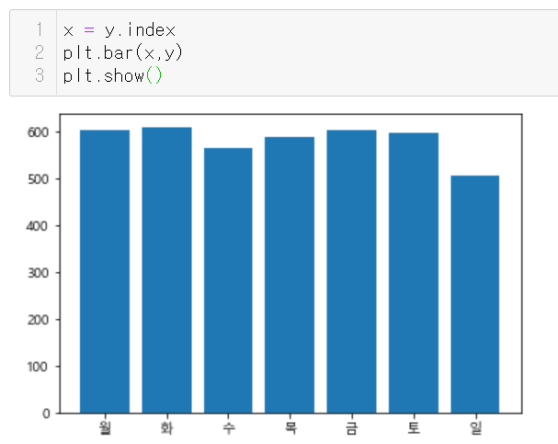
Matplotlib 라이브러리
3. Bar chart그리기

Slide 32
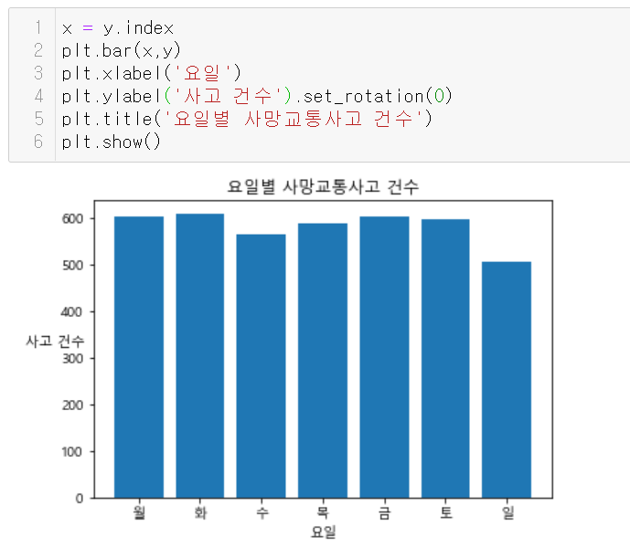
Matplotlib 라이브러리
4. label명 붙이기

Slide 33
Matplotlib 라이브러리
5. y축 범위 지정하기

Slide 34
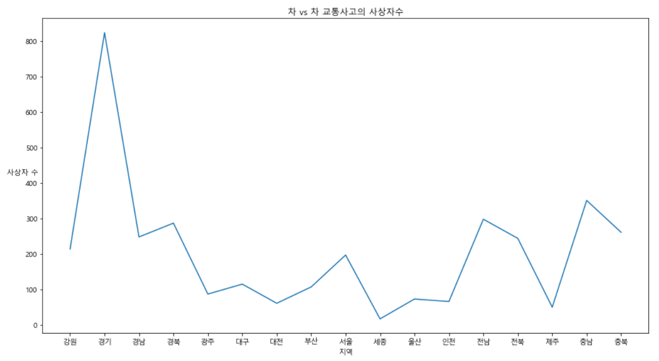
Matplotlib 라이브러리
연습문제2
차대차 사건 중 죽거나 다친 사람이
많은 발생지 시도를 알아보고 시각화해보자

Slide 35

Matplotlib 라이브러리
1. 사고유형_대분류 중 차대차 사고만 뽑아오기.
2. 해당하는 데이터를 발생지시도를 기준으로 합계구하기
3. x축과 y축 설정하기

Slide 36
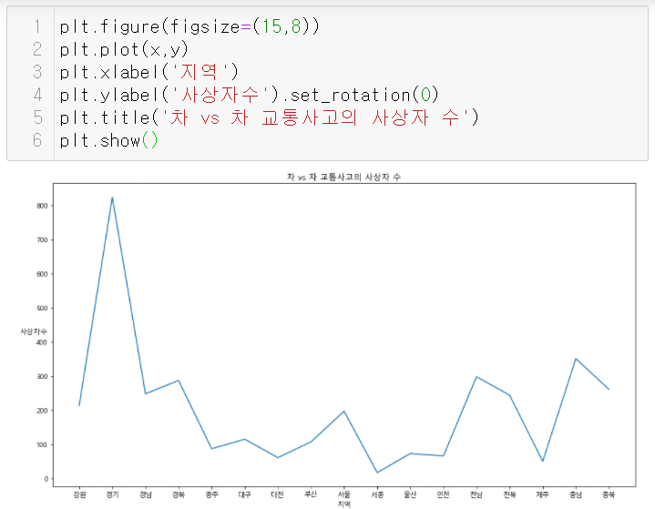
Matplotlib 라이브러리
4.그래프 그리기

Slide 37
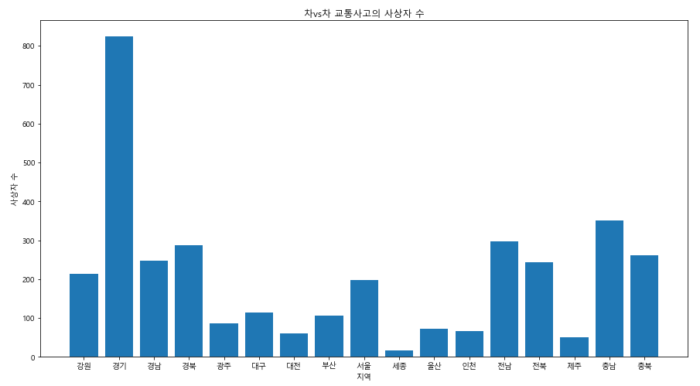
Matplotlib 라이브러리
바 그래프를 그리기

Slide 38
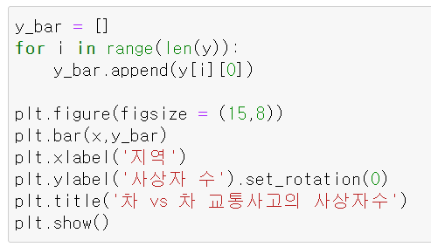
Matplotlib 라이브러리
바 그래프를 그리기 위해서는
Numpy배열 -> 1차원 리스트로 변경!

Slide 39
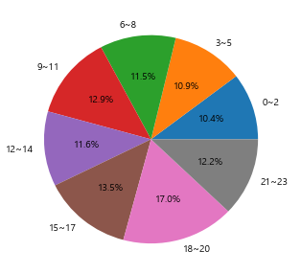
Matplotlib 라이브러리
연습문제3
교통사고가 가장 많이 발생하는 시간대를 알아보고 시각화 해보자.
“0~2”,”3~5”,”6~8”,”9~11”,”12~14”,”15~17”,”18~20”,”21~23”
(총 8개의 시간 구간으로 나눠서 구하기)

Slide 40
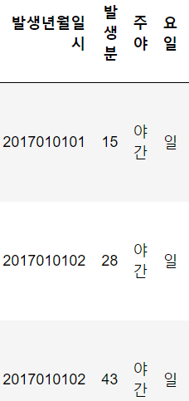
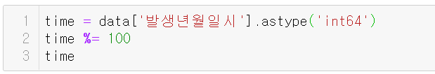
Matplotlib 라이브러리
1. 발생년월일시 컬럼에서 시간 데이터만 뽑아오자.

Slide 41
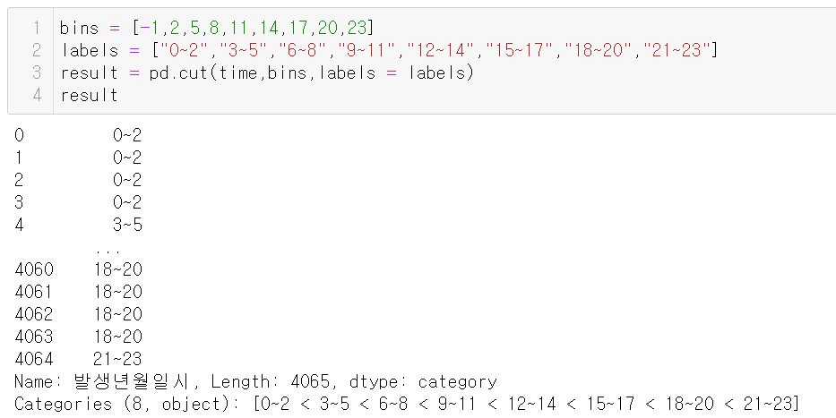
Matplotlib 라이브러리
2. 시간을 카테고리화 시켜보자.

Slide 42
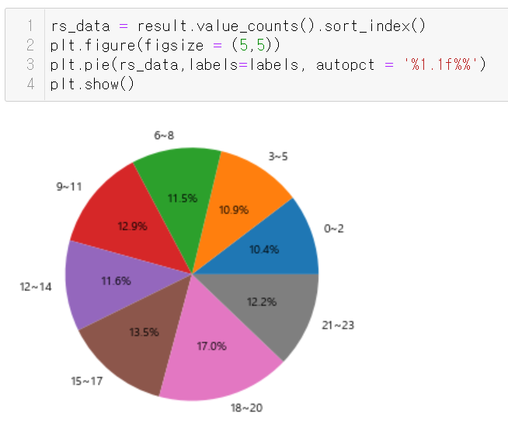
Matplotlib 라이브러리
3. 해당하는 데이터로 파이그래프를 그려보자.

Slide 43

고생하셨습니다 :)

